Slide 1








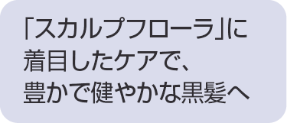

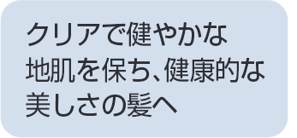

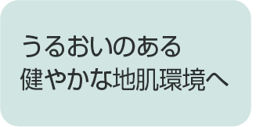



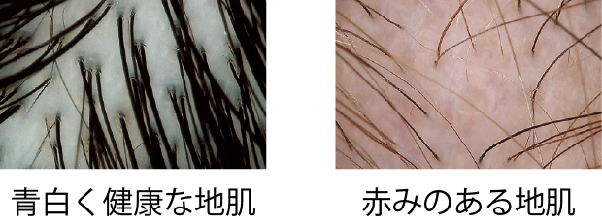
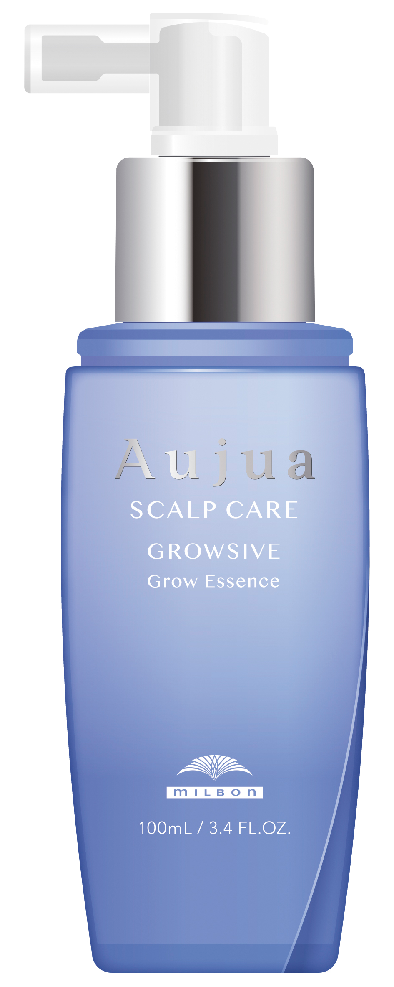
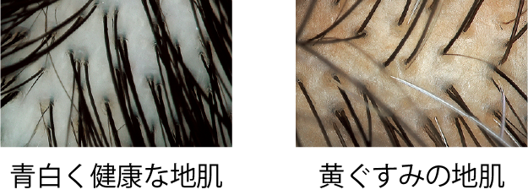
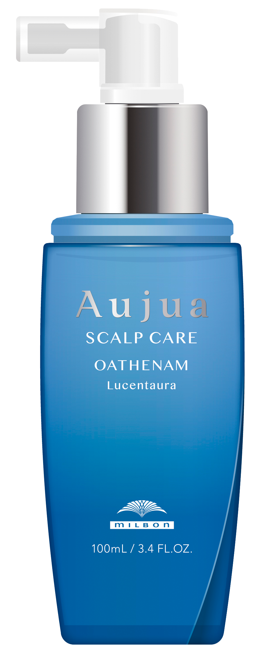
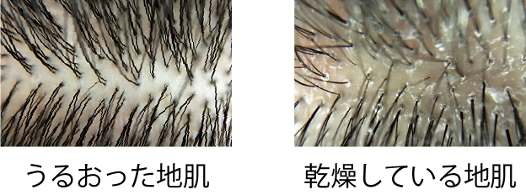
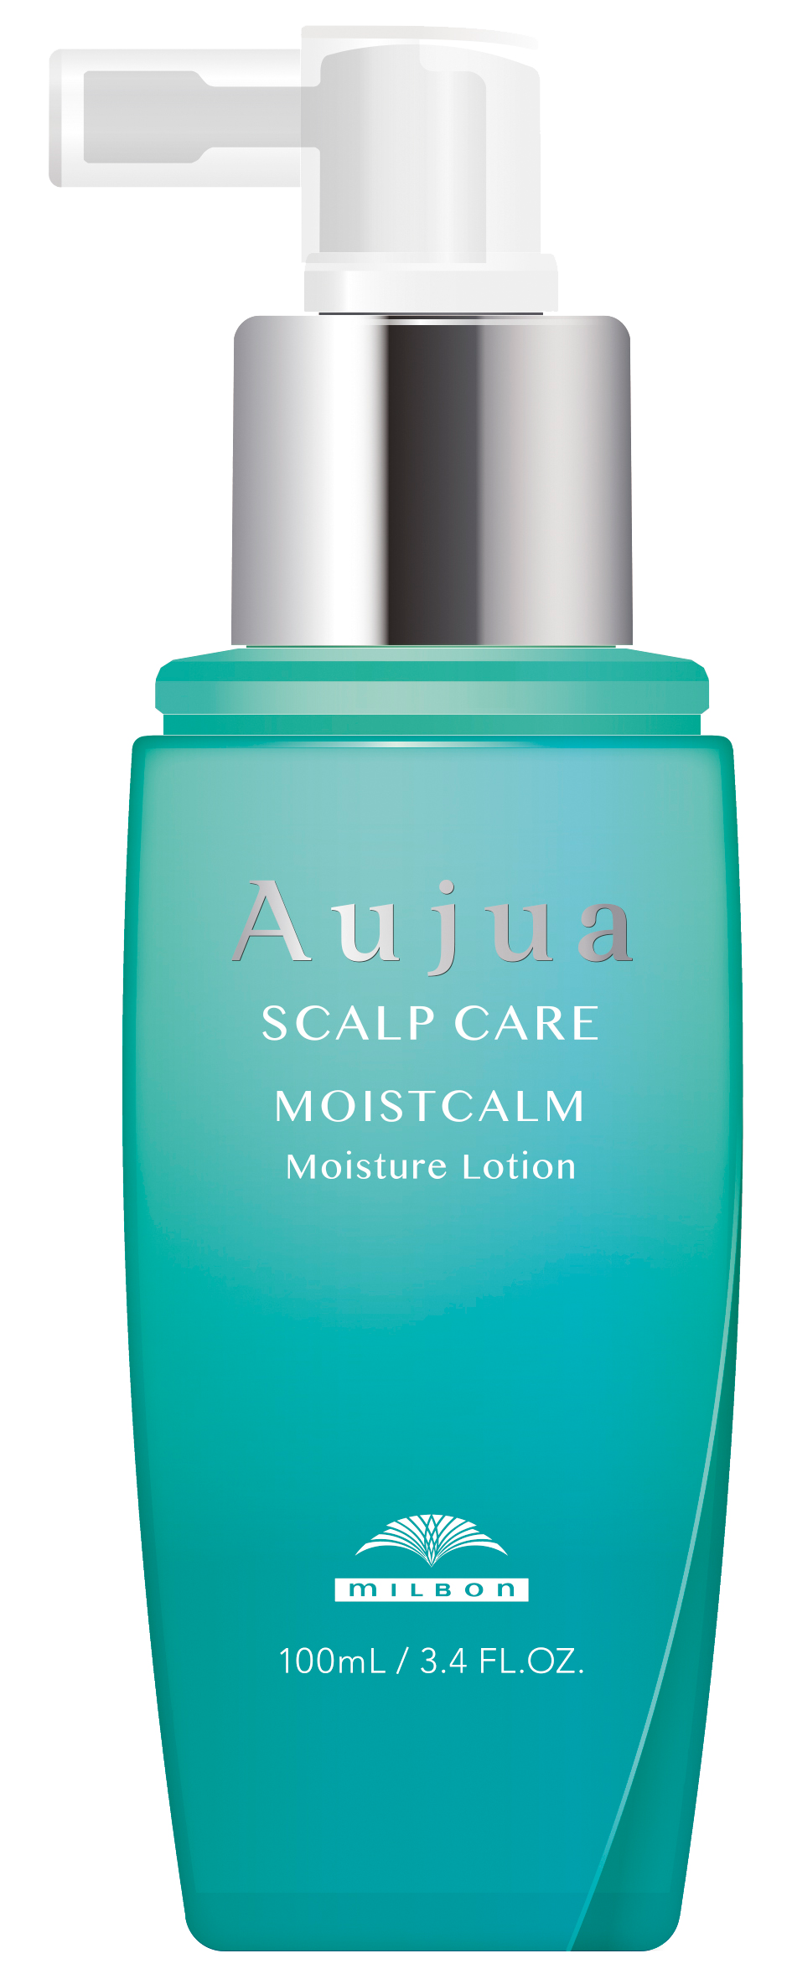
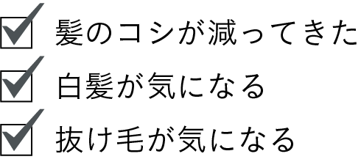
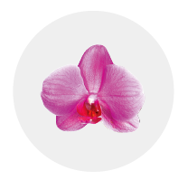
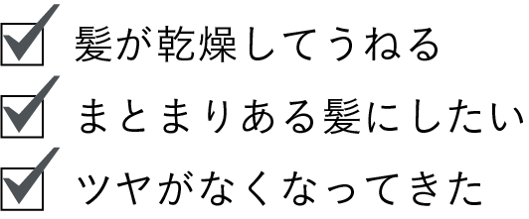
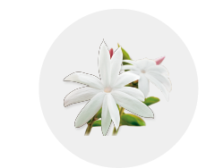
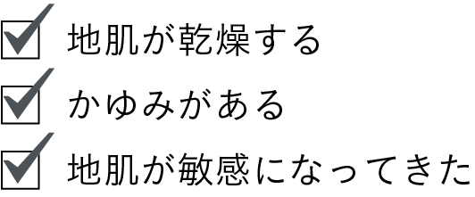
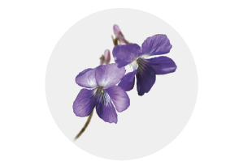







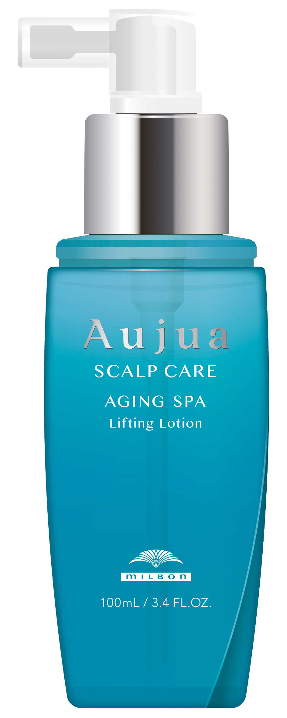

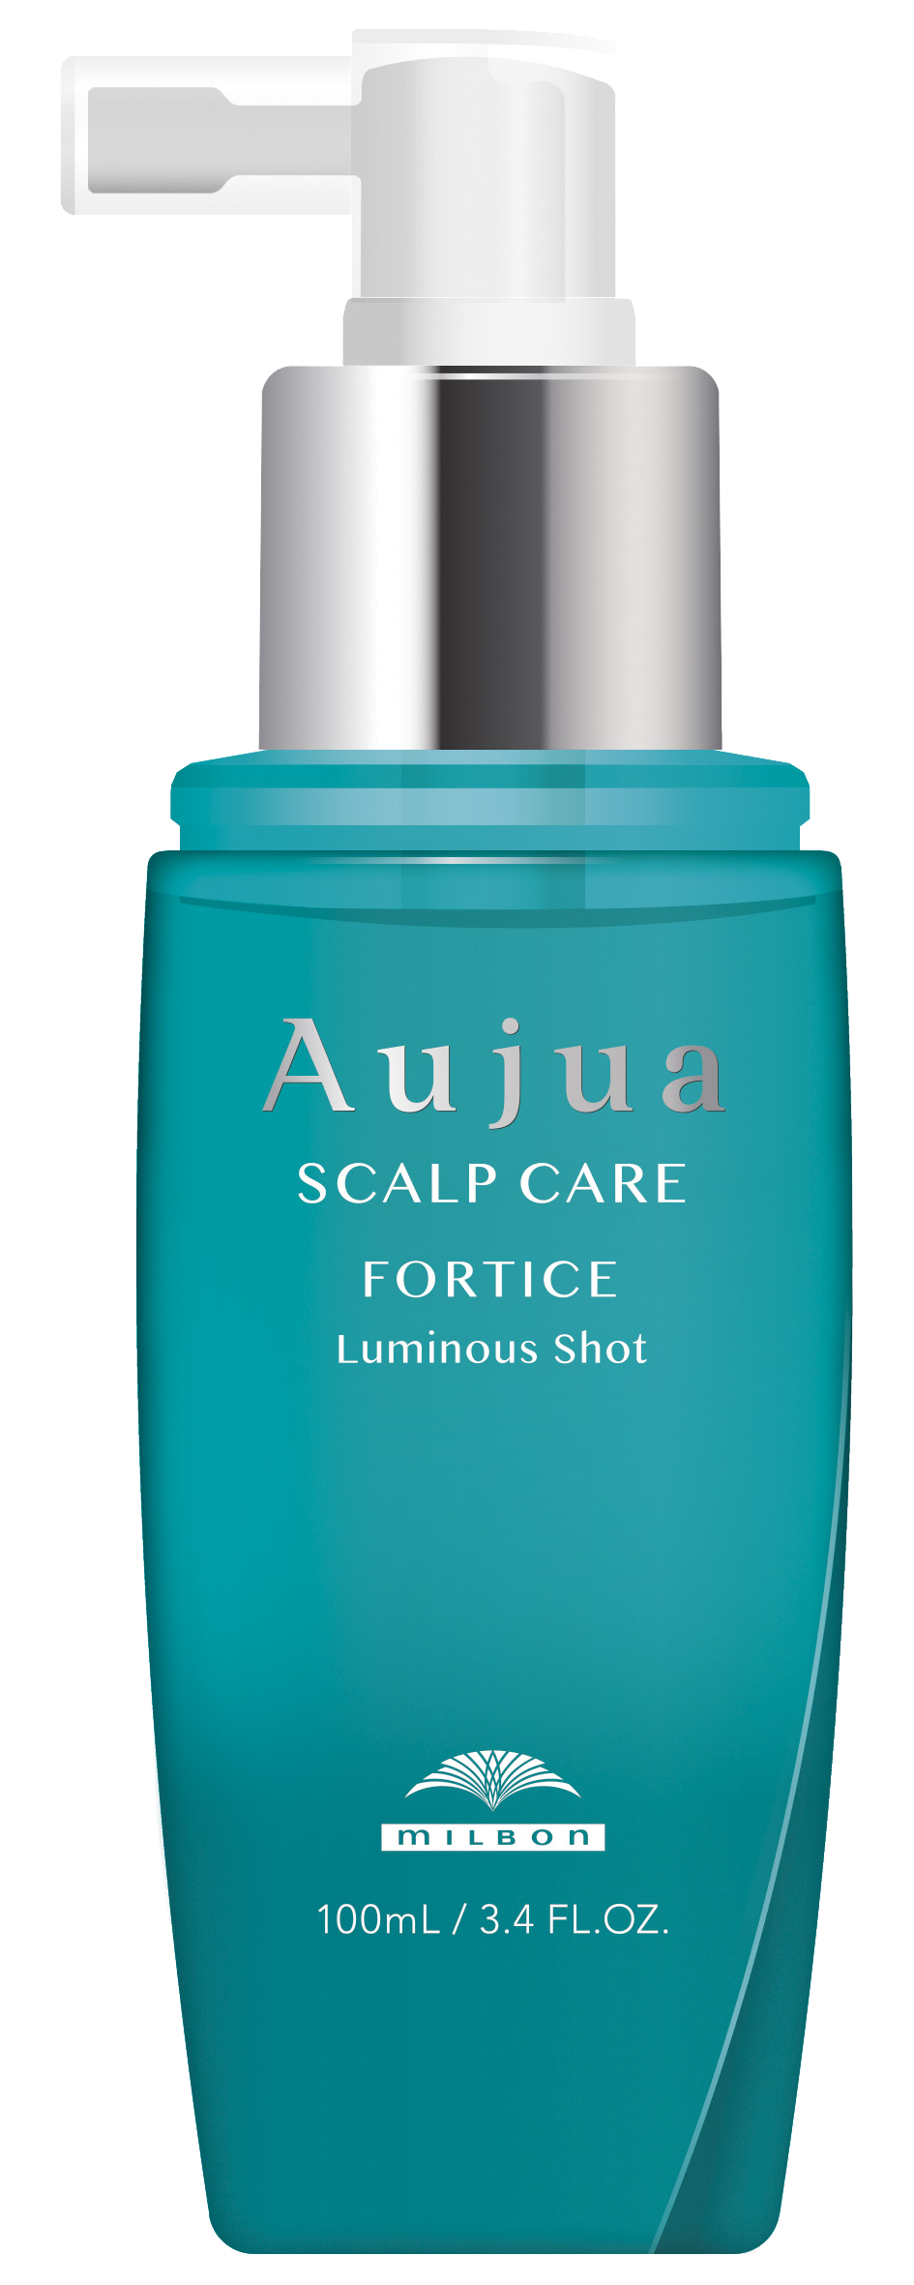






気温の変化や花粉などで地肌環境が変わる春。
頭の筋肉に働きかける「頭筋リリースマッサージ」で地肌環境を整えませんか？
ドライヤー前の地肌美容液＆頭筋リリースマッサージ
〇〇〇〇円 (〇分)
※花の写真はすべてイメージです。
オーキッドの香り
ジャスミンの香り
菫の香り
菖蒲の香り
芍薬の香り

Slide 2
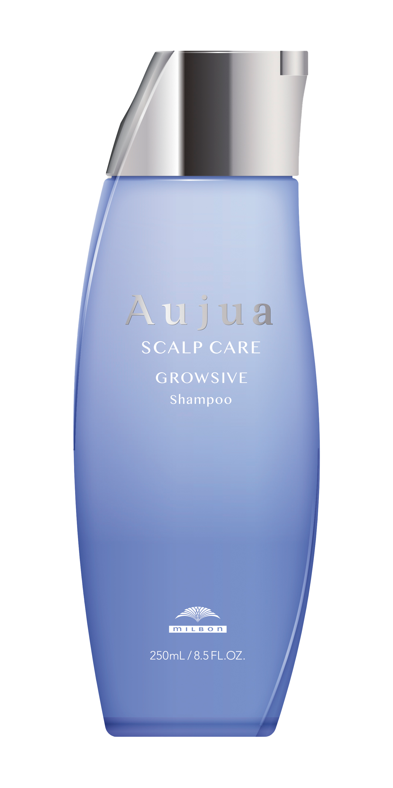
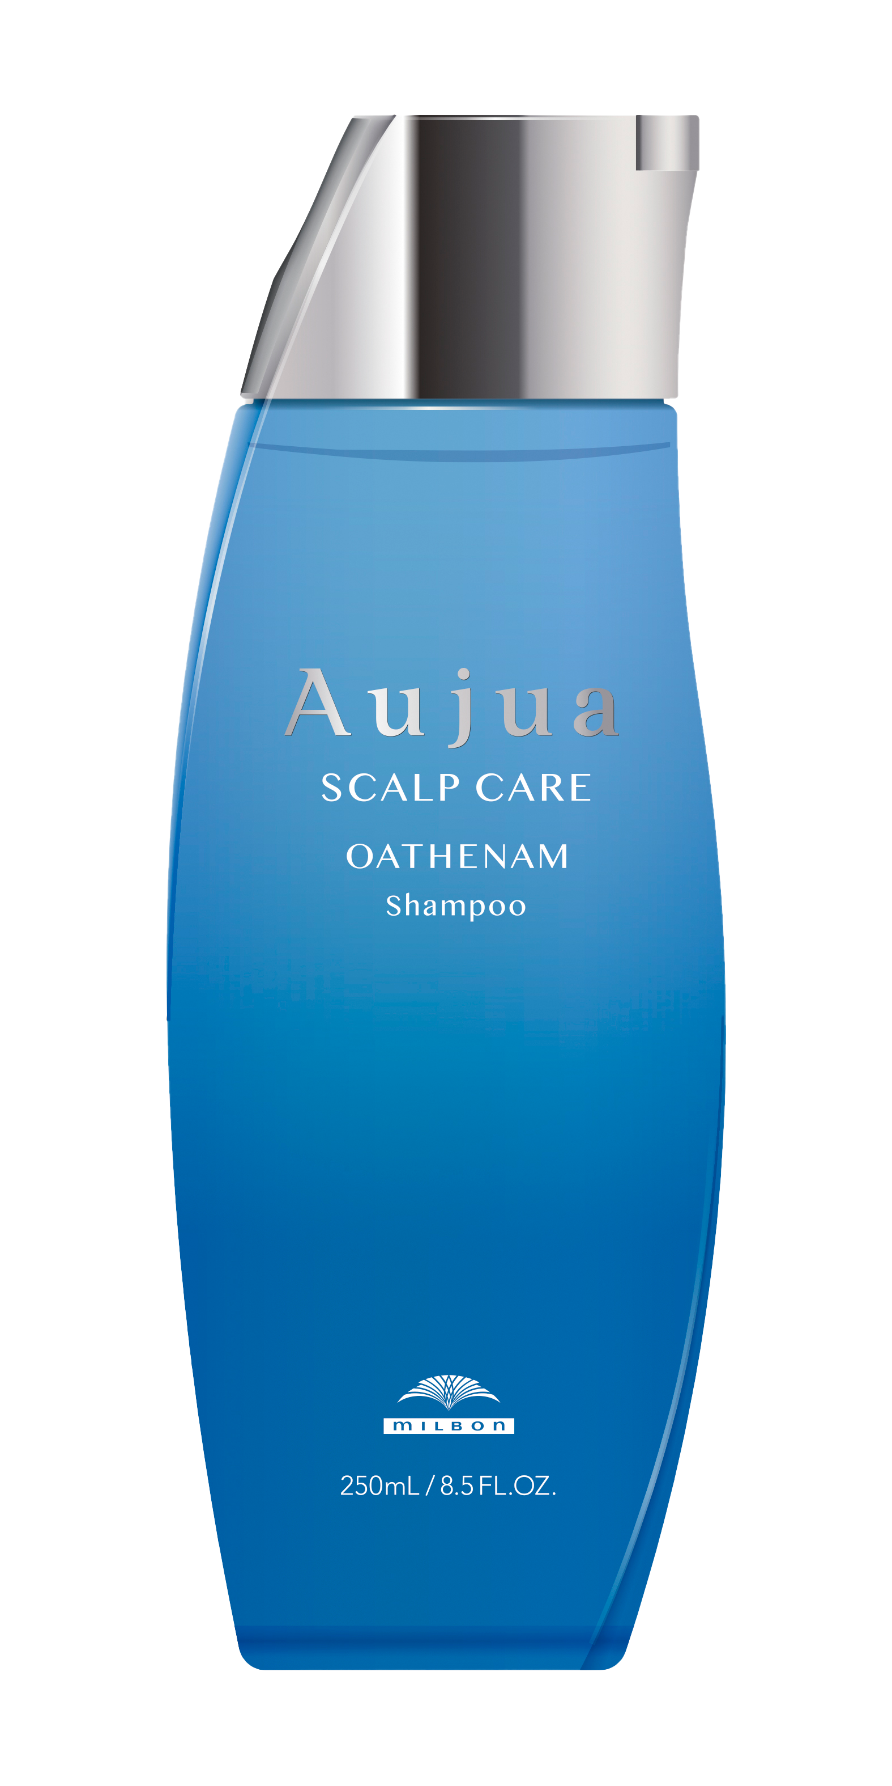
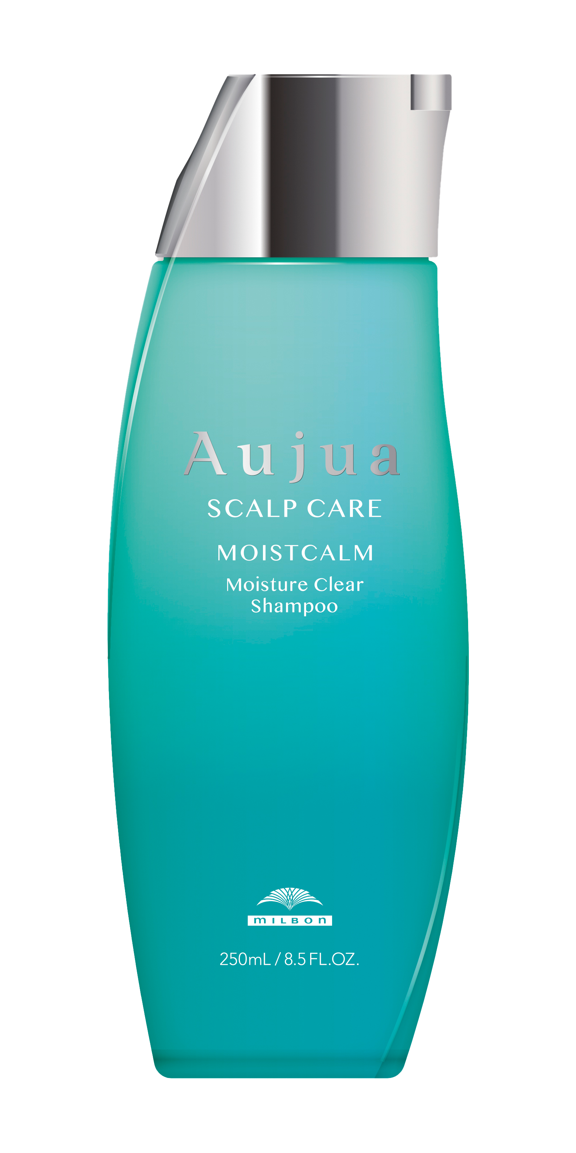
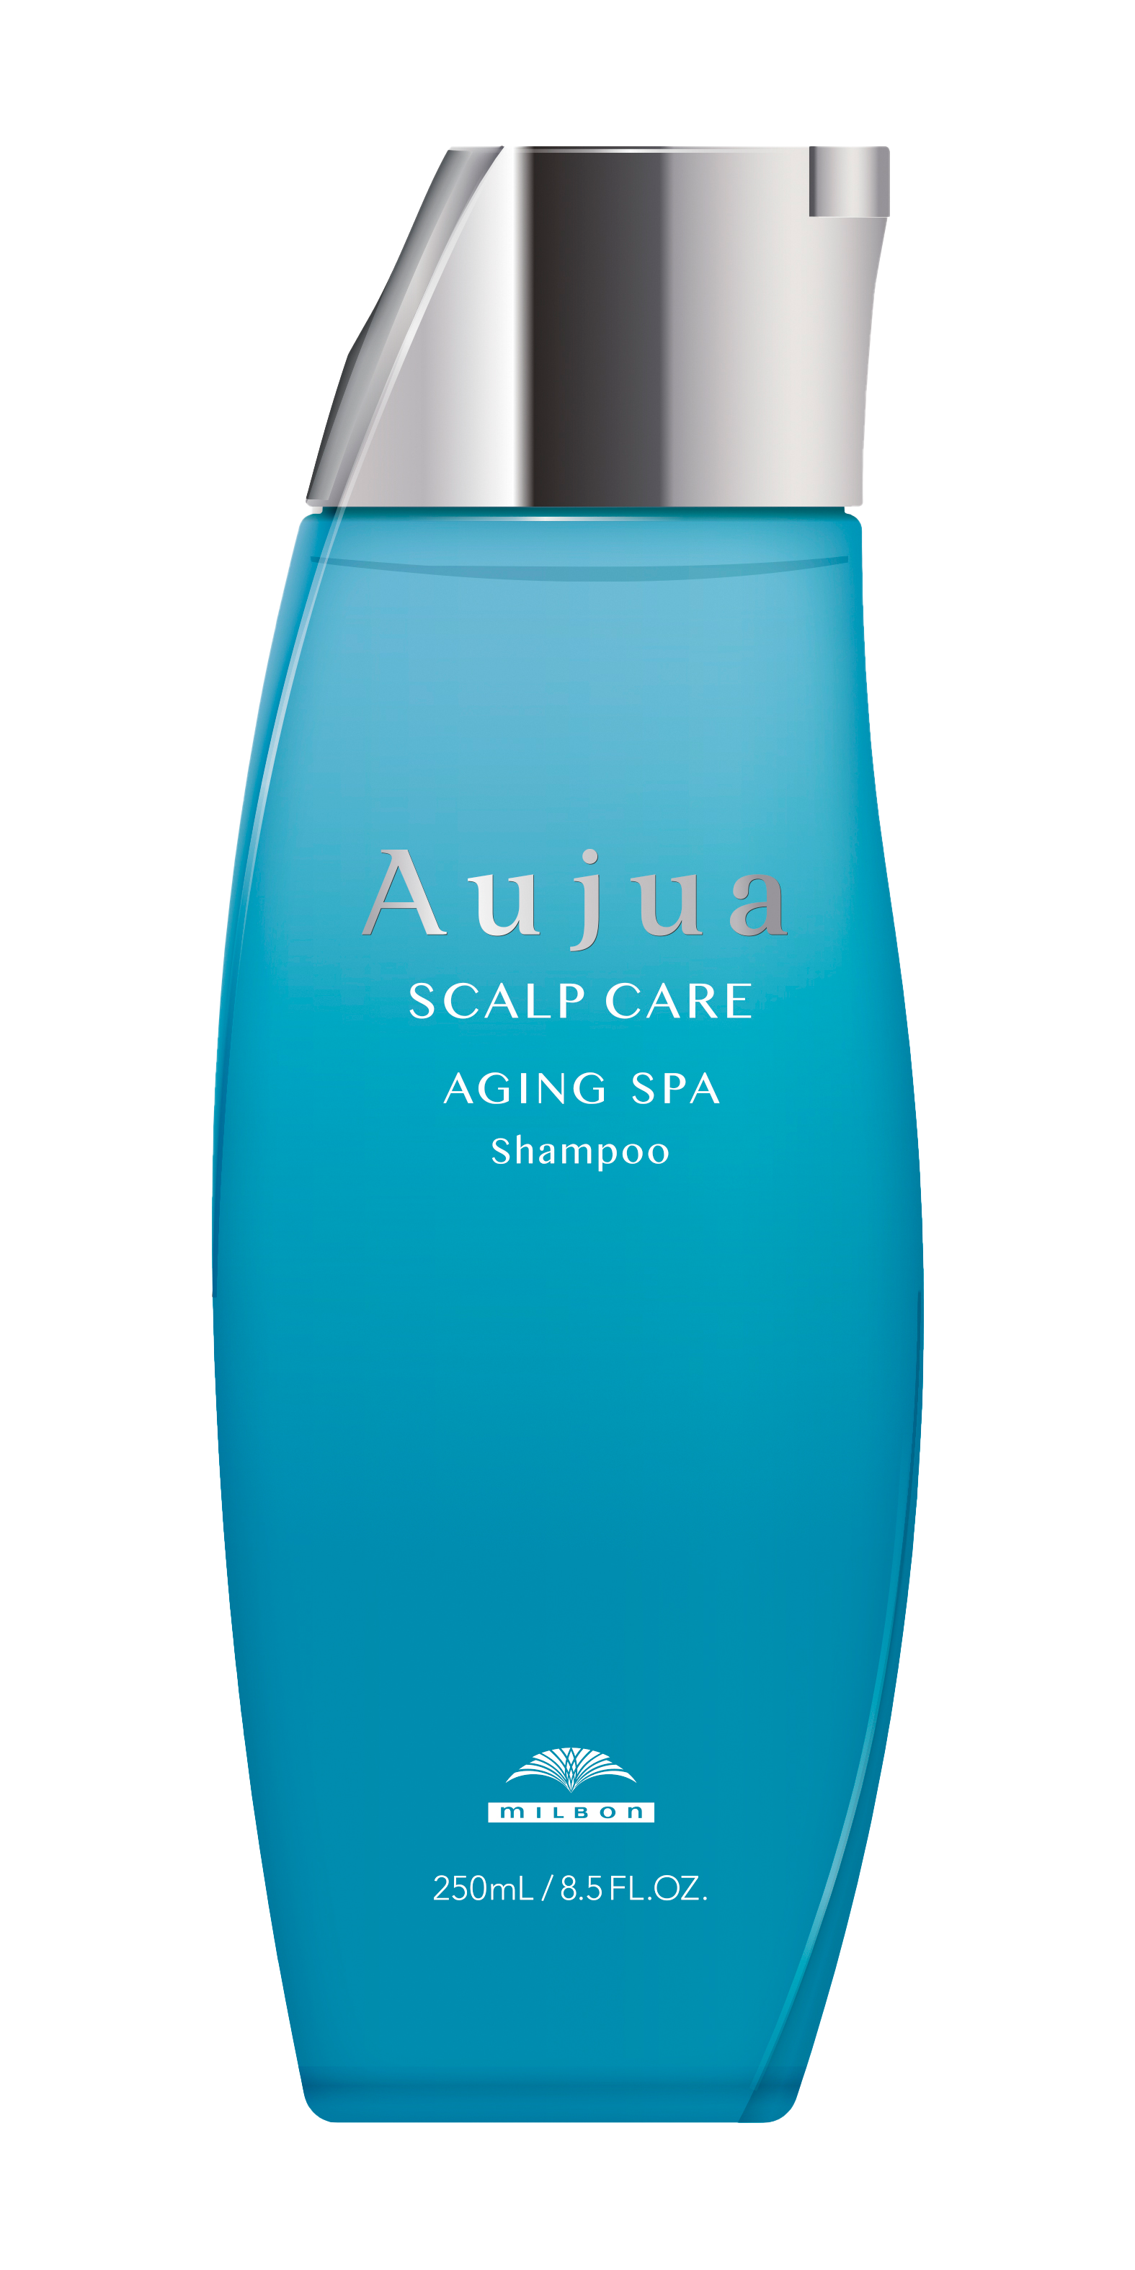
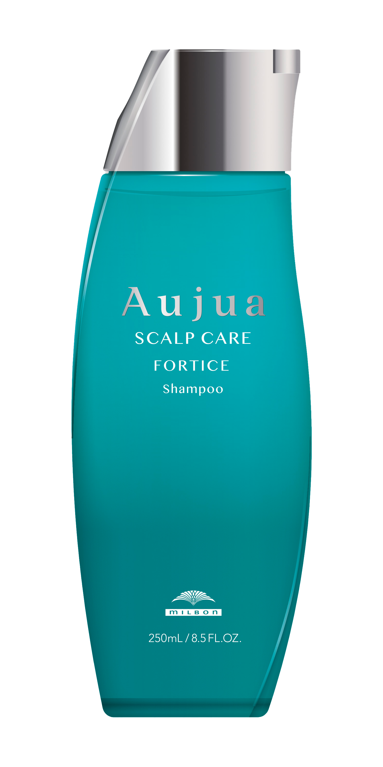
気温の変化や花粉などで地肌環境が変わる春。
頭の筋肉に働きかける「頭筋リリースマッサージ」で地肌環境を整えませんか？
シャンプーしながら頭筋リリースマッサージ
〇〇〇〇円 (〇分)
※花の写真はすべてイメージです。
オーキッドの香り
ジャスミンの香り
菫の香り
菖蒲の香り
芍薬の香り

